Slide 1

Použití matematického softwaru v technické praxi
Autor diplomové práce: Bc. Dominik Zděnek
Vedoucí diplomové práce: doc. RNDr. Zdeněk Dušek, Ph.D.
Oponent diplomové práce: Ing. Vladimír Faltus, Ph.D.
2021

Slide 2

Motivace k řešení problému
Prohloubení znalostí v dané problematice
Použití softwaru GNU Octave
Využití znalostí získaných během studia

Slide 3
Cíl práce
Seznámení se s matematickým softwarem Octave
Naučit se používat jeho základní funkce a zpracovat v něm konkrétní problém – rozhodování za rizika a nejistoty
V programu Octave vytvořit programy ilustrující základní situace v závislosti na různých hodnotách vstupních parametrů

Slide 4
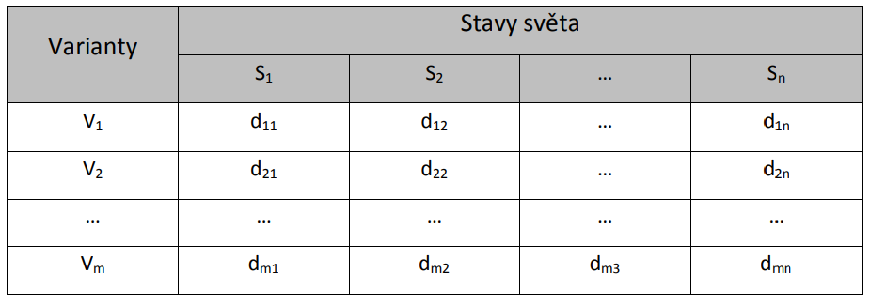
Teoretická část
Rozhodování obecně
Teorie rozhodování
  Rozdělení
  Rozhodovací stromy
  Rozhodování za rizika a nejistoty

Slide 5
Teoretická část
Pravidla rozhodování za nejistoty
  Optimistický přístup (pravidlo maximax)
  Pesimistický přístup (pravidlo minimax, Waldův princip)
  Laplaceovo pravidlo
  Hurwiczovo pravidlo
  Savageovo pravidlo
GNU Octave
  Vyšší programovací jazyk, orientován na numerické operace
  Volně dostupný software

Slide 6
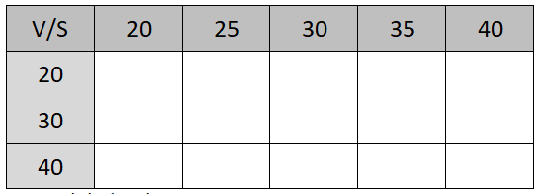
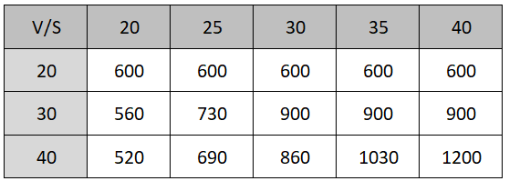
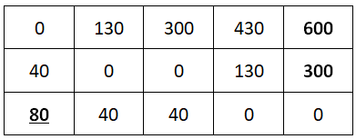
Analýza problému
Vzorové příklady
  Výpočet vzorových příkladů za použití popsaných metod

Slide 7
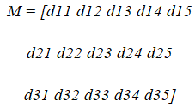

Vlastní návrhy řešení
Řešení vzorových příkladů pomocí matematického softwaru

Slide 8
Vlastní návrhy řešení
Praktický příklad
  Program pro výběr nové výrobní linky
  Více proměnných
  Výsledek za 2 roky, 5 let nebo 10 let...
  Ušetření času
  Menší pravděpodobnost chyb

Slide 9
Vlastní návrhy řešení
Proměnné:
  jednotlivé situace: kolik procent výrobní kapacity bude využito (poptáváno),
  počet let: sledované období,
  index optimismu,
  počet pracovníků pro danou výrobní linku,
  počet robotů pro danou výrobní linku,
  pořizovací cena výrobní linky v Kč,
  průměrné měsíční náklady za 1 zaměstnance na dané výrobní lince v Kč,
  průměrné měsíční náklady za 1 robota na dané výrobní lince v Kč,
  pořizovací cena 1 robota v Kč,
  průměrný měsíční zisk získaný odpracovanou prací 1 pracovníka v Kč,
  průměrný měsíční zisk získaný odpracovanou prací 1 robota v Kč.

Slide 10
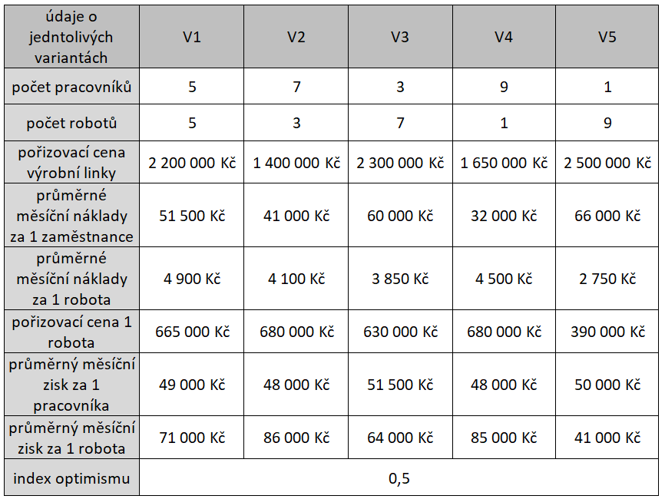
Vlastní návrhy řešení
Použité situace, které mohou nastat:
  S1: za celé období bude využito 100% výrobní kapacity,
  S2: za celé období bude využito 75% výrobní kapacity,
  S3: za celé období bude využito 50% výrobní kapacity,
  S4: za celé období bude využito 25% výrobní kapacity.

Slide 11
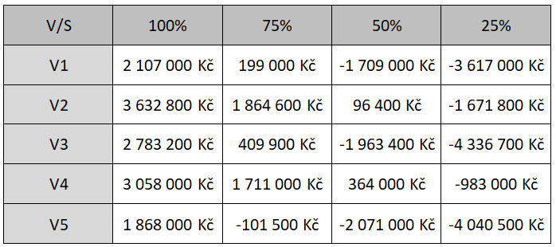
Vlastní návrhy řešení
Výsledek za 2 roky:
  Podle metody optimistického přístupu - optimální varianta je varianta 2
  Podle metody pesimistického přístupu - optimální varianta je varianta 4
  Podle metody realistického přístupu - optimální varianta je varianta 4
  Podle metody Laplaceovo pravidlo - optimální varianta je varianta 4
  Podle metody Savajegovo pravidlo - optimální varianta je varianta 4

Slide 12
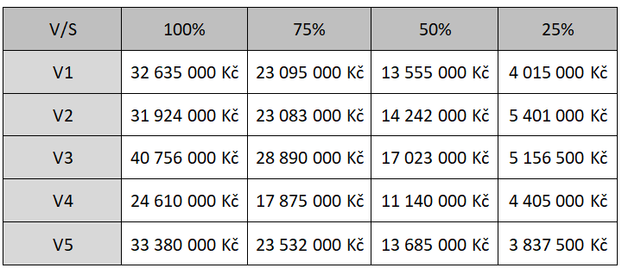
Vlastní návrhy řešení
Výsledek za 10 let:
  Podle metody optimistického přístupu - optimální varianta je varianta 3
  Podle metody pesimistického přístupu - optimální varianta je varianta 2
  Podle metody realistického přístupu - optimální varianta je varianta 3
  Podle metody Laplaceovo pravidlo - optimální varianta je varianta 3
  Podle metody Savajegovo pravidlo - optimální varianta je varianta 3

Slide 13
Závěr
Ulehčení práce při řešení technického problému
  Rychlejší
  Přesnější
Praktické využití matematického softwaru

Slide 14
Odpovědi na doplňující otázky
Otázky oponenta práce:
  Vzorové příklady v kap 4.1 nejsou doplněny odkazem na zdroj. Vytvořil je autor diplomové práce sám? Kde autor hledal inspiraci pro jejich témata?
  Dal by se skalární součin uvedený na str. 30 ve vzorcích dole nahradit jednodušším maticovým/vektorovým zápisem?
  Bylo by možné zjednodušit poměrně zdlouhavé zadávání rovnic uvedené na konci strany 29 a na začátku strany 30?
  Mohl by autor práce objasnit základní ekonomickou terminologii, jako je např. zisk, ztráta, příjmy, náklady nebo výdaje?

Slide 15
Děkuji za pozornost

